Slide 1
Funções DAX – Agregação
Soma (SUM)
Média (AVERAGE)
Mínimo (MIN)
Máximo (MAX)
Contagem, Desvio padrão, Variação, Mediana

Slide 2
O que é uma agregação?
Às vezes, você deseja combinar matematicamente valores nos dados. A operação matemática pode ser soma, média, máximo, contagem etc. Quando você combina valores nos dados, isso é chamado de agregação. O resultado dessa operação matemática é um agregado.
Fonte: Trabalhar com agregações (soma, média etc.) no serviço do Power BI - Power BI | Microsoft Docs

Slide 3
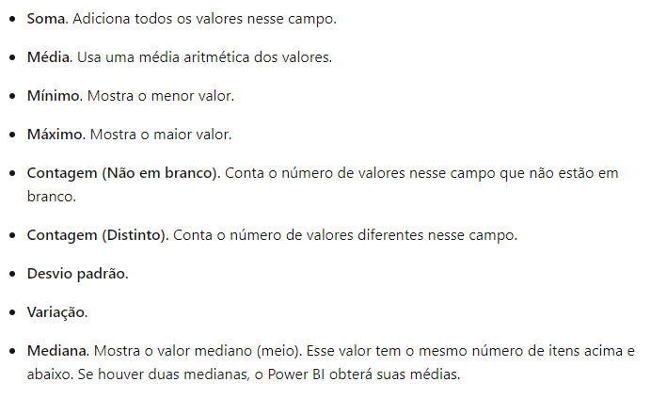
Fonte: Trabalhar com agregações (soma, média etc.) no serviço do Power BI - Power BI | Microsoft Docs

Slide 4
Antes de começarmos, baixe o arquivo de apoio “Agregação.xlsx” e carregue este arquivo no Power BI Desktop.

Slide 5
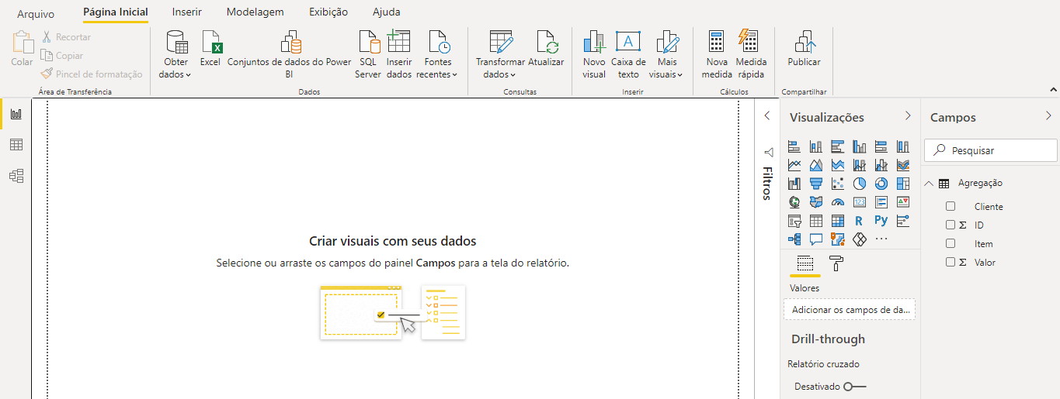
Após carregar os dados, a tela de Relatório deverá ficar assim

Slide 6
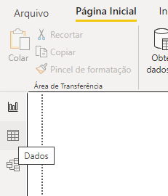
Agora clique na opção de “Dados”.

Slide 7
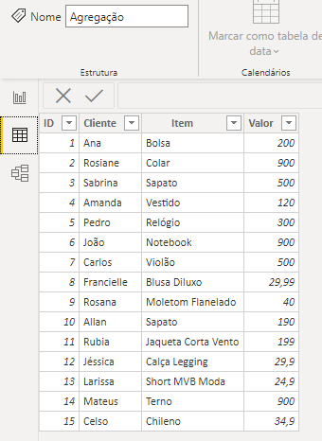
A tela deverá estar assim

Slide 8
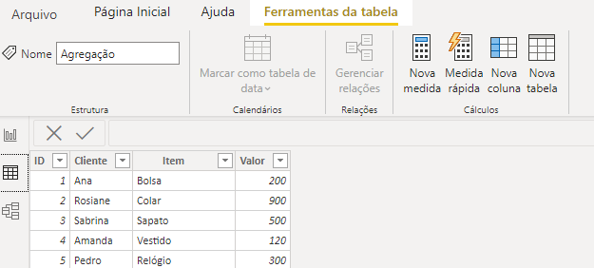
A primeira coisa que devemos fazer é criar uma nova Coluna, clique no botão “Nova coluna”.

Slide 9
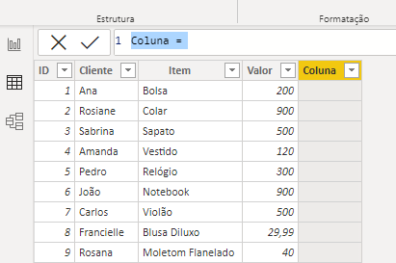
Observem que uma nova coluna foi criada

Slide 10
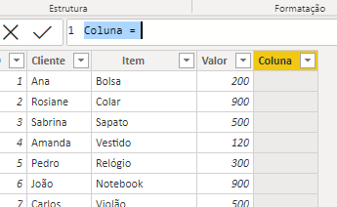
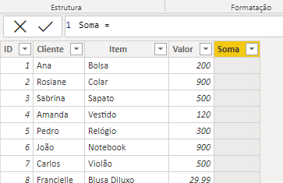
Agora na caixa de fórmulas, no lugar da palavra “Coluna” digite a palavra “Soma”. Isto fará como que o nome da coluna seja alterado.

Slide 11

Agora para fazer a soma da coluna “Valor” siga os passos abaixo.
Depois de “1 Soma = “, digite “SUM”
De dois cliques em cima da função “SUM”
Digite “Agregação” e de 2 cliques em cima da coluna “[Valor]”
Feche o parentes, o fórmula completa está escrita

Slide 12
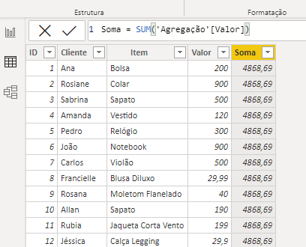
Depois basta apertar a tecla “Enter” do teclado e oberve que o Power BI já faz a soma na coluna “Soma”

Slide 13
Observem que ele replicou a soma em cada campo, não aconselho usar este exemplo nos seus projetos, para resolver esse problemas, temos a “Medida” que vamos ver mais a seguir no curso.

Slide 14
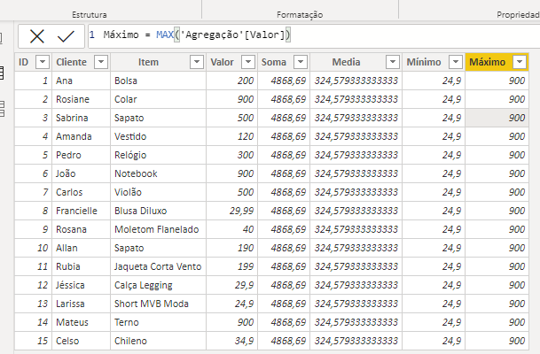
Agora que você aprendeu a soma, vá para vídeo aula que vamos fazer lá as outras operações.

